Slide 1

Sudarwin, S. T., M. Kes.
Tempat/tgl lahir : Sleman, 22 Pebruari 1969
Agama : Islam
Alamat rumah : Griya Merpati Baru Kav. 06, Rt. 08/09,
Pedurungan Tengah, Pedurungan, Semarang
Telp. 08122836803
Email : wiensekar@yahoo.com
Pengalaman :
2000 - sekarang : Penanggung Jawab Teknik PT. Cito Diagnostika Utama
2012 - sekarang : Dosen Politeknik Kesehatan Kementrian Kesehatan Semarang,
Jurusan Analis Kesehatan
2016 - sekarang : Dosen NIDK pada pUniversitas Muhammadiyah Semarang,
Jurusan Analis Kesehatan.
No | Tahun | Pekerjaan
1 | 1989– 1999 | Staf Analis Lingkungan Balai Laboratorium Kesehatan Provinsi Daerah Istimewa Yogyakarta
2 | 2000– Sekarang | Penanggung Jawab Teknik PT. Cito Diagnostika Utama
3 | 2012- Sekarang | Dosen Tidak Tetap pada Politeknik Kesehatan Kementrian Kesehatan Semarang, Jurusan Analis Kesehatan
4 | 2016 - Sekarang | Dosen NIDK pada Universitas Muhammadiyah Semarang, Jurusan Analis Kesehatan

Slide 2

FAKTOR KRITIS PENGUJIAN ENDOTOKSIN KUANTITATIF
Sudarwin, S.T., M.Kes.

Slide 3
PENDAHULUAN
Mikroorganisme yg ada di alam, hanya sebagian kecil saja yg patogen/potensial patogen.
Patogen adalah mikroorganisme yg menyebabkan penyakit / infeksi pd host.
TOKSIN : produksi racun yang dihasilkan mikroorganisme tertentu.
Eksotoksin (toksin protein)
Endotoksin (toksin lipopolisakarida)
Endotoksin menjadi salahsatu petanda penting kualitas air RO yang digunakan untuk hemodialisa.

Slide 4
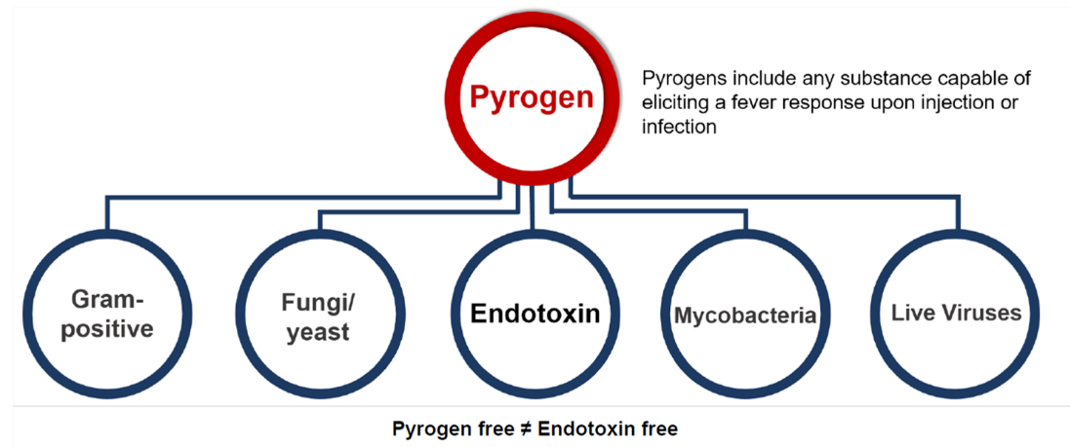
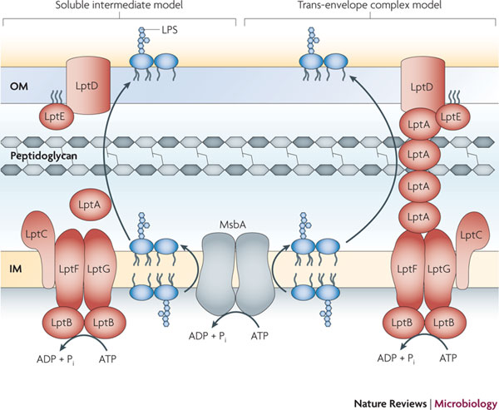
ENDOTOKSIN DAN PIROGEN
Endotoksin adalah toksin yang dihasilkan oleh bakteri gram negatif
Pirogen adalah senyawa yang menyebabkan kenaikan suhu tubuh akibat penggunaan produk farmasi yang diberikan secara intravena
Semua endotoksin bersifat pirogen, tetapi tidak semua senyawa pyrogen itu merupakan endotoksin
Endotoksin bakteri terdiri dari Lipopolisakarida (LPS), umumnya terikat pada protein dan fosfolipid. LPS ini menyusun membran luar bakteri gram negatif.
Endotoksin dihasilkan oleh bakteri gram negatif selama pertumbuhan, pembelahan, kematian atau lisis

Slide 5
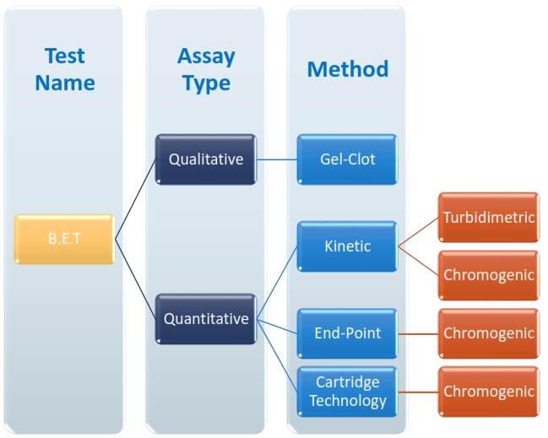
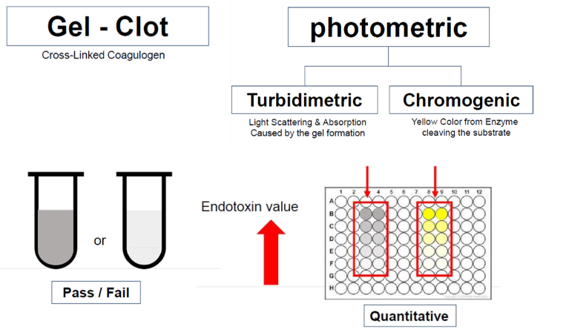
LIMULUS AMEBOCYTE LYSATE (LAL) TEST
The Limulus amebocyte lysate (LAL)test adalah uji in vitro untuk deteksi dan analisis kuantitatif endotoksin bakteri.
Metode analisis LAL :
Gel-Clot Limit Test
Gel-Clot Semi-quantitative Test
Kinetic Turbidimetric
Kinetic Chromogenic
End-point Chromogenic

Slide 6
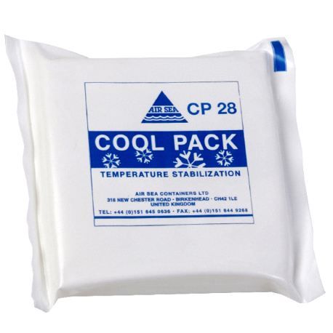
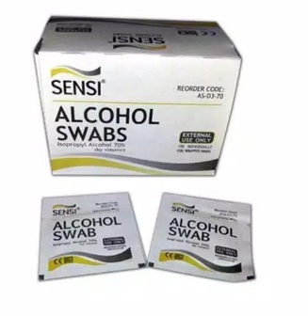
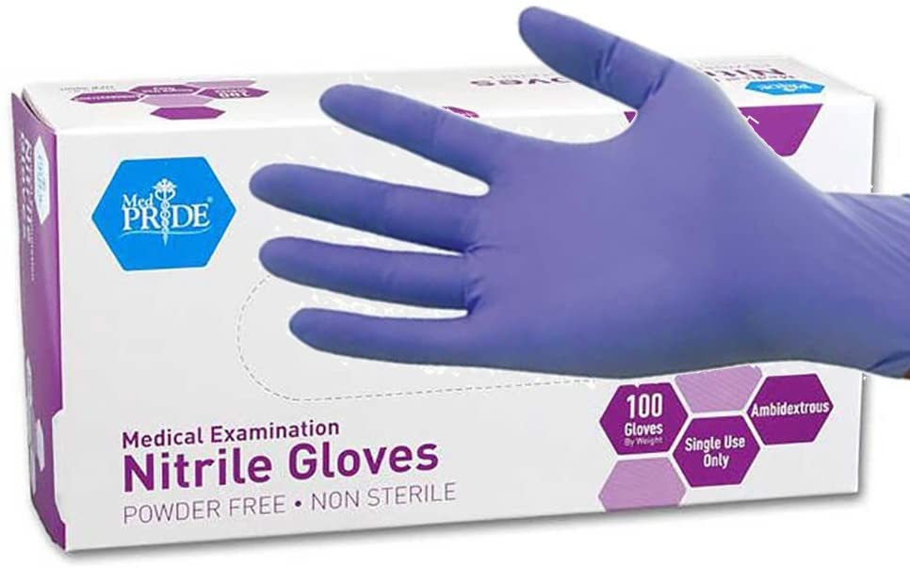
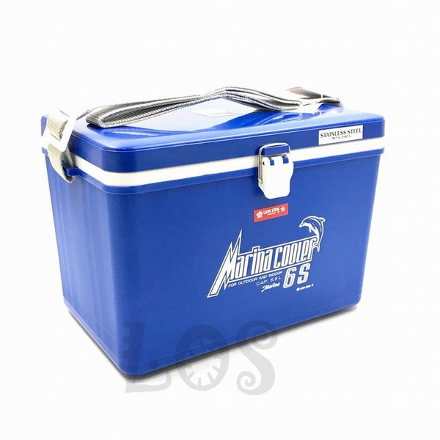
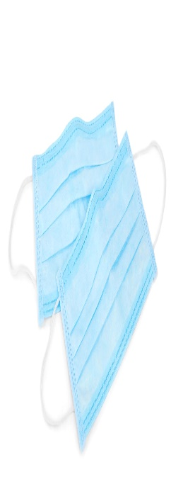
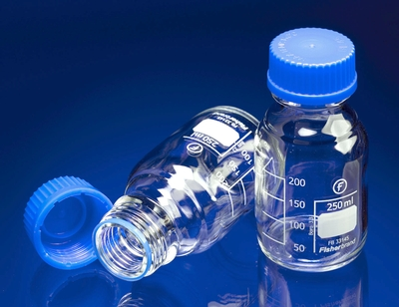
SAMPLING
Bahan dan Peralatan :
1. Gloves
2. Swab steril dan Alcohol
3. Wadah steril “pyrogen free”
Perhatikan ED wadah dan keutuhan wadah
Siapkan juga wadah cadangan
4. Parafilm (bila dibutuhkan)
5. Label dan Marker
6. Ice Pack
7. Cooler Bag (ice box) dan tube rack

Slide 7
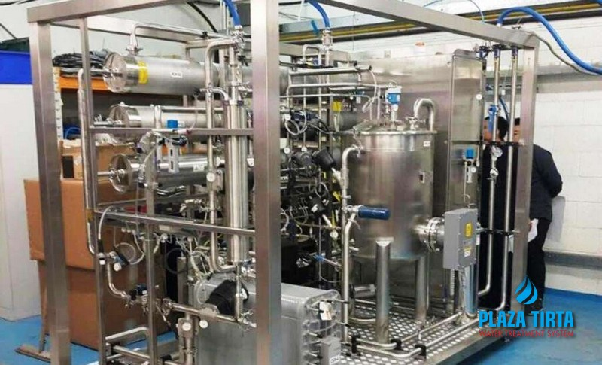
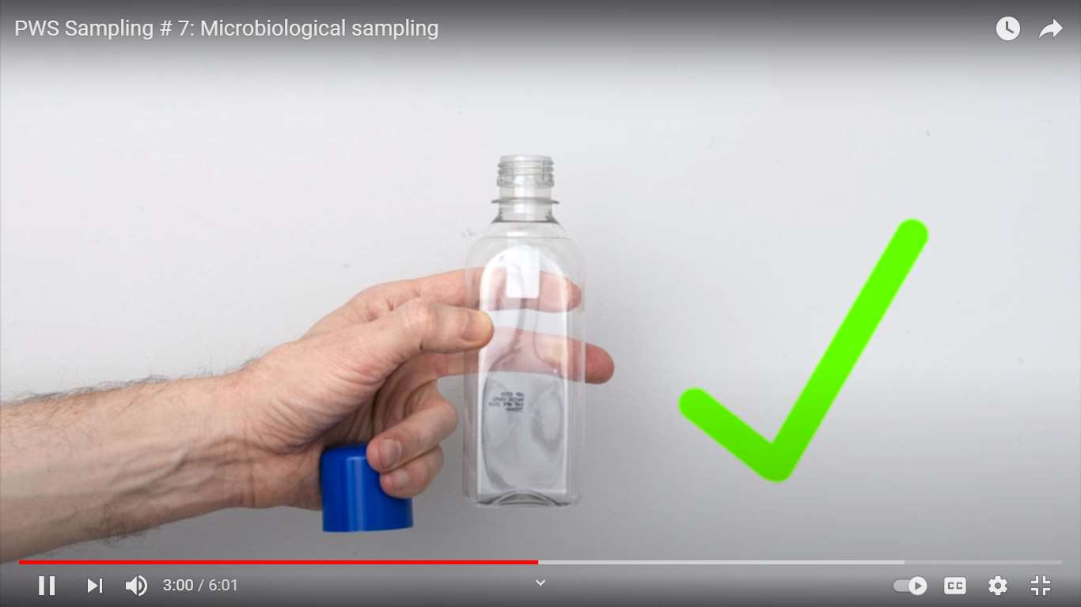
SAMPLING
Petugas kompeten
Gunakan gloves, masker, aseptis.
Steril kran dg alcohol, dari bagian dalam keran dilanjutkan bagian luar lepaskan apabila ada tambahan filter pada kran.
Alirkan 1-2 menit. Aliran tidak deras, tidak terputus
Endotoksin :
Gunakan wadah sampel free pyrogen dg tutup menghadap ke bawah.
Isi 50 ml.
Hindari menyentuh kran. Tutup wadah kembali. TIDAK BOLEH menyentuh bagian dalam wadah.
ALT :
contoh uji diambil secara aseptis sebanyak 50 – 100 ml , ditampung dlm botol steril .
Tutup wadah kembali.
Beri identitas, tanggal, lokasi, waktu, nama petugas.

Slide 8
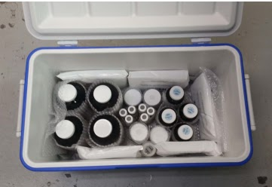
DISTRIBUSI CONTOH UJI
Simpan dalam marine cooler dg mengontrol kondisi distribusi (suhu 2-8°C).
Secepat mungkin didistribusikan ke laboratorium.
Holding time <24 jam

Slide 9
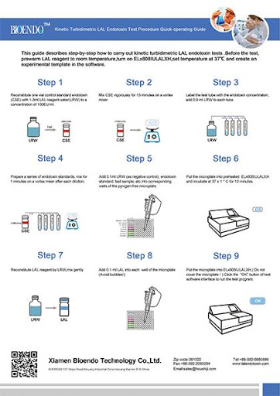
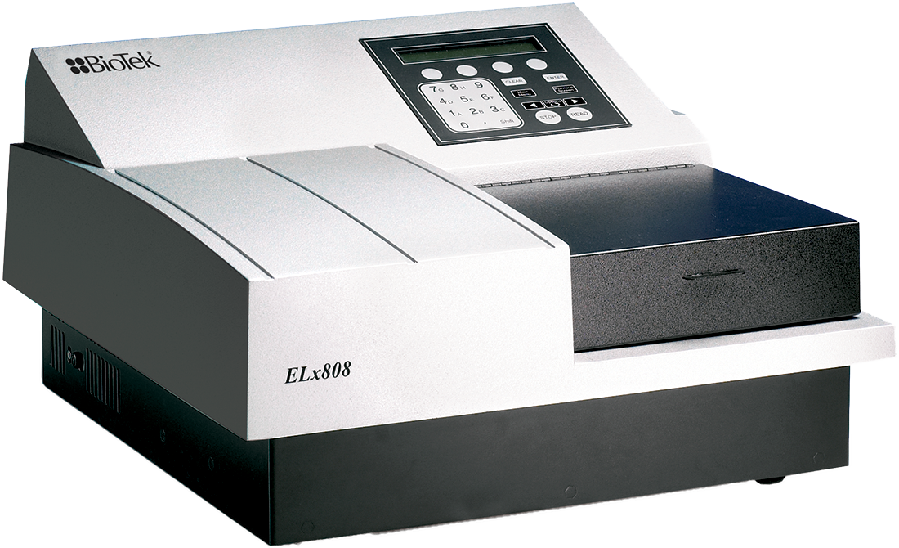
Metode Kuantitatif – Metode Kinetik Turbidimetric
Spesimen diinkubasi dgn LAL bersamaan dengan kecepatan peningkatan dalam turbidimetri kemudian diukur dengan spektrofotometri dan dibandingkan dengan standar.

Slide 10
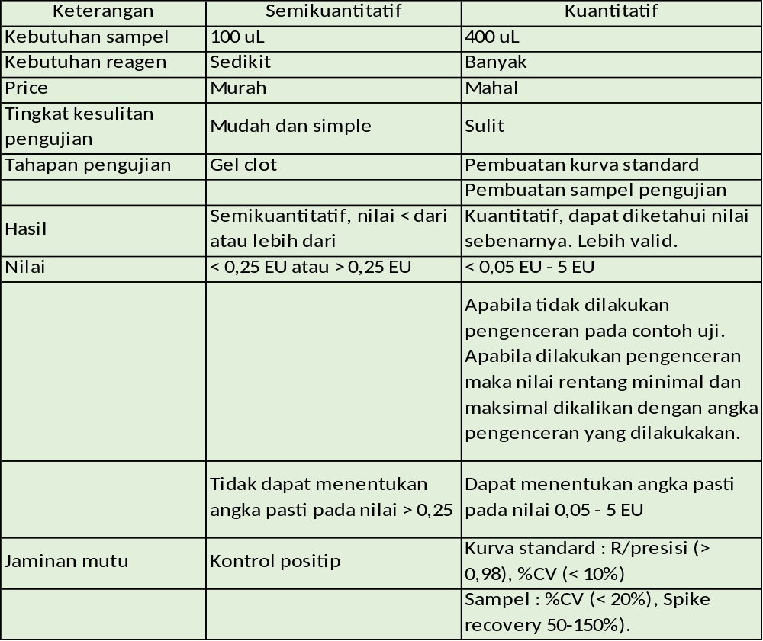
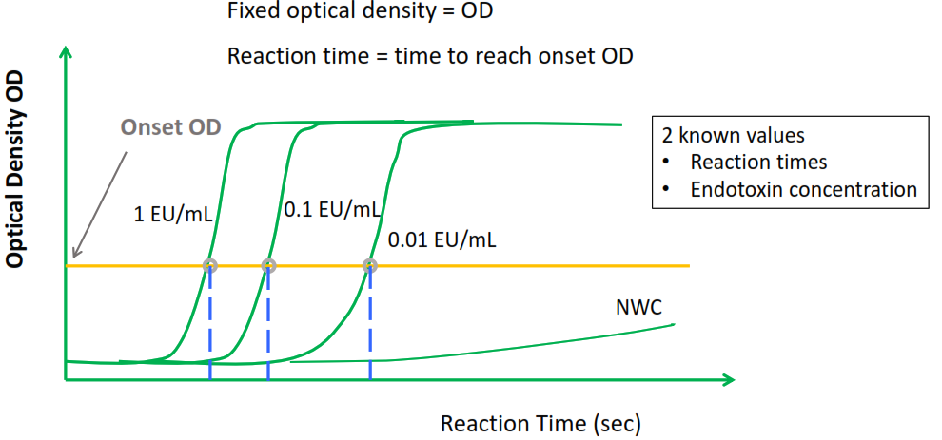
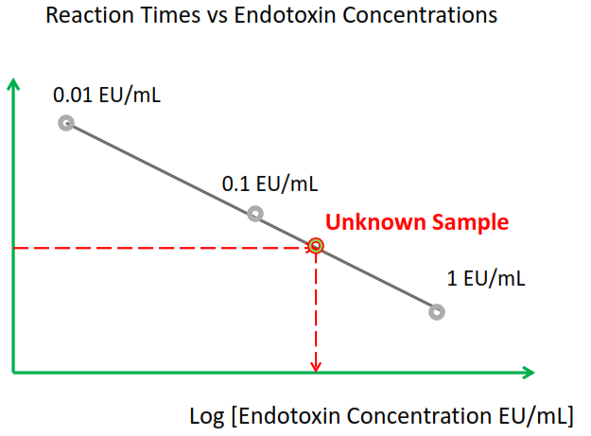
KELEBIHAN, KEKURANGAN METODE SEMIKUANTITATIF DAN KUANTITATIF KINETIC TURBIDIMETRIC

Slide 11
Tahap pengujian Endotoksin Kuantitatif Kinetic Turbidimetric
Sampling
c. Running dan pembacaan hasil
b.Pembuatan sampel
Holding time 2-8°C (maks 24 jam)
a. Pembuatan kurva standard
Cek pH contoh uji :
- pH yang dapat dibaca alat adalah 6,5 – 8.
- pH diluar range akan dilakukan pengenceran berdasar MVD.
- Laboratorium menerima pada pH minimal 4, dan maksimal 8.

Slide 12
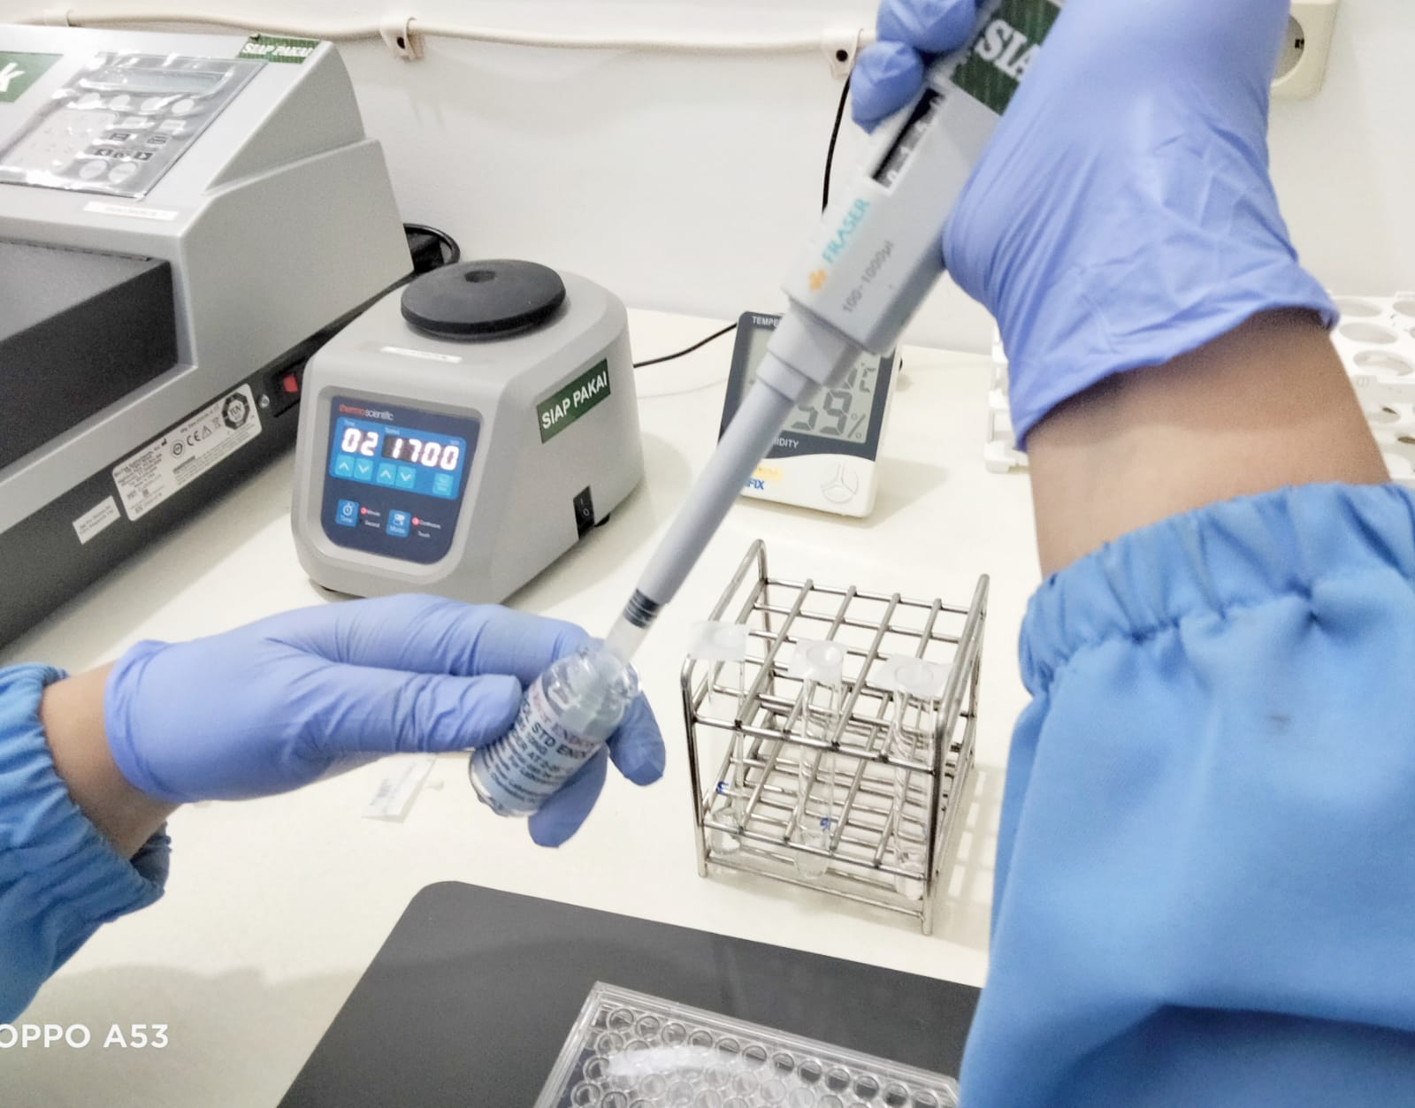
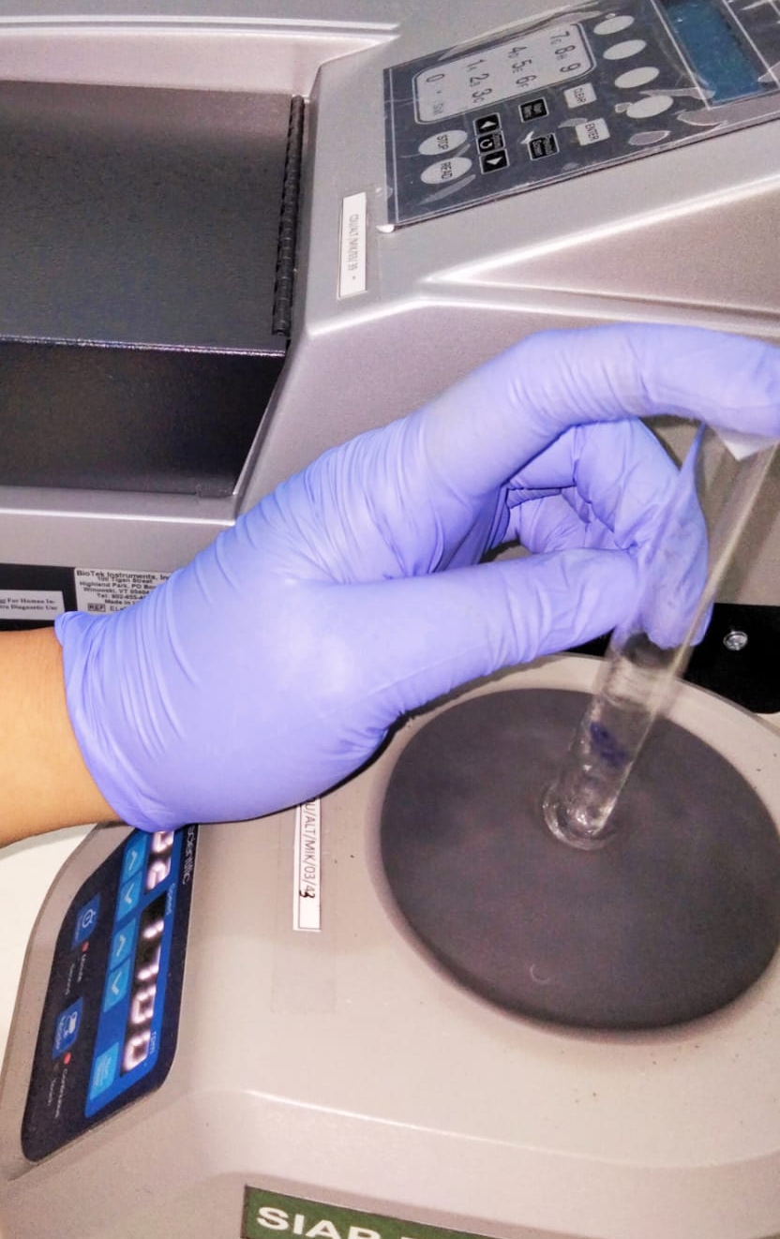
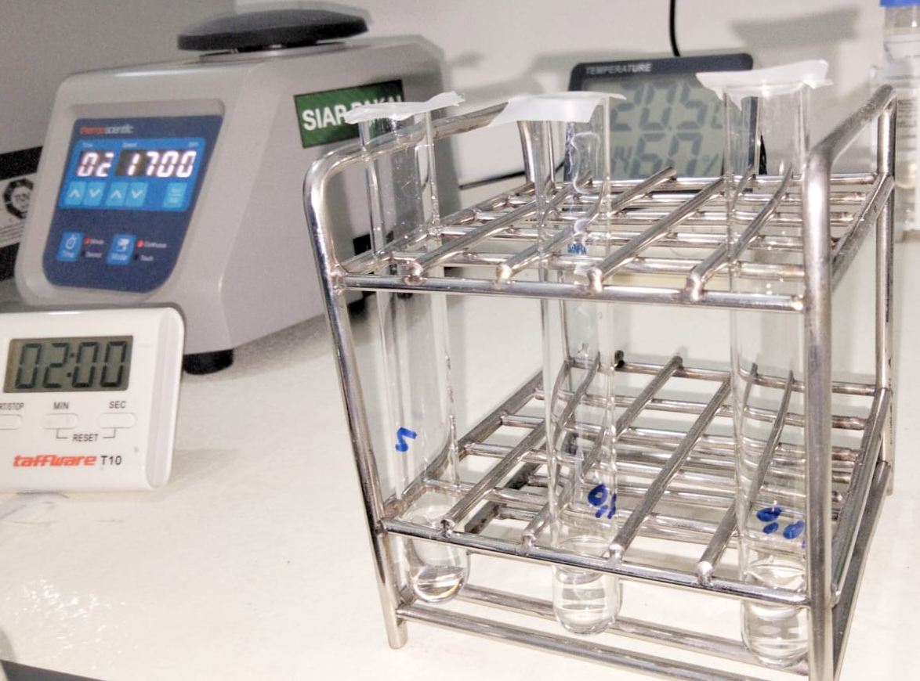
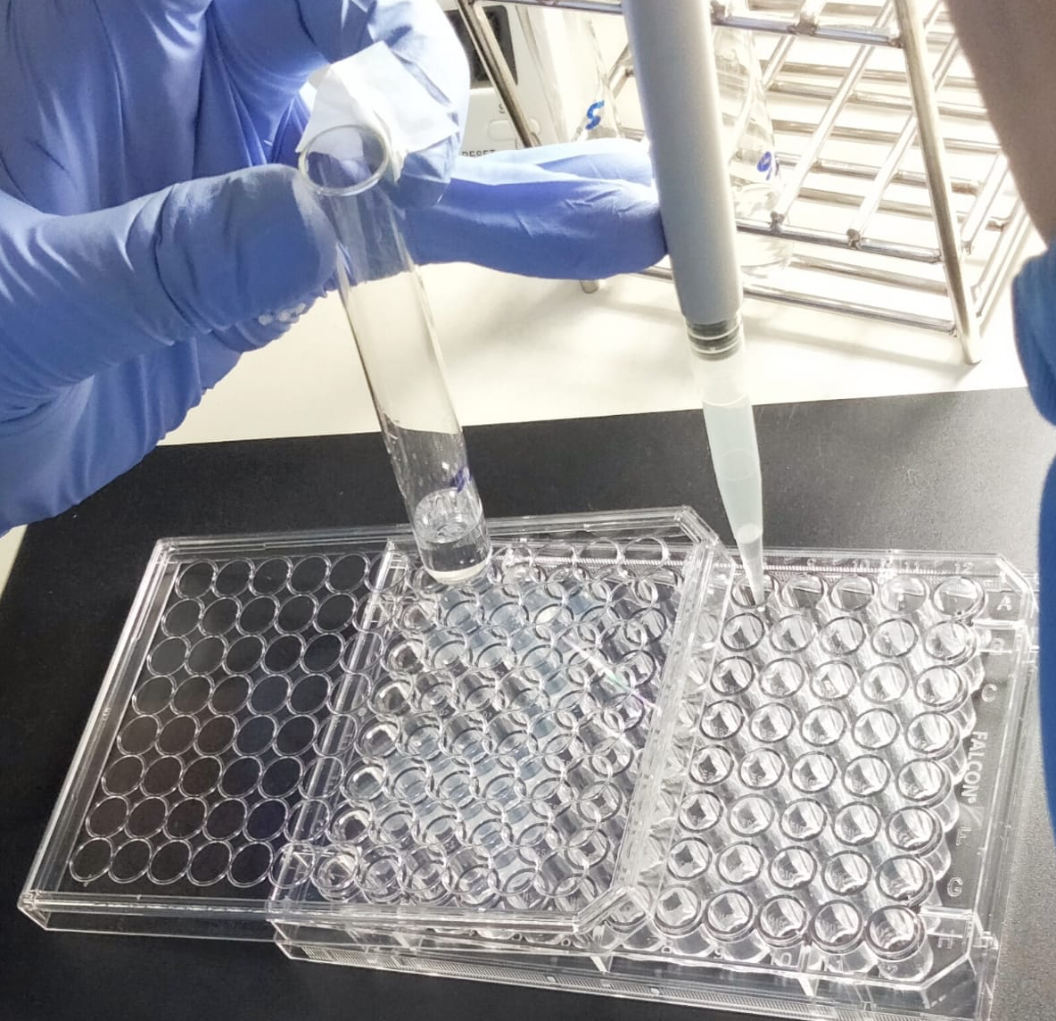
a. Pembuatan Kurva Standard
vortex
Standard
Ketelitian dan kehati-hatian
3 titik kurva

Slide 13
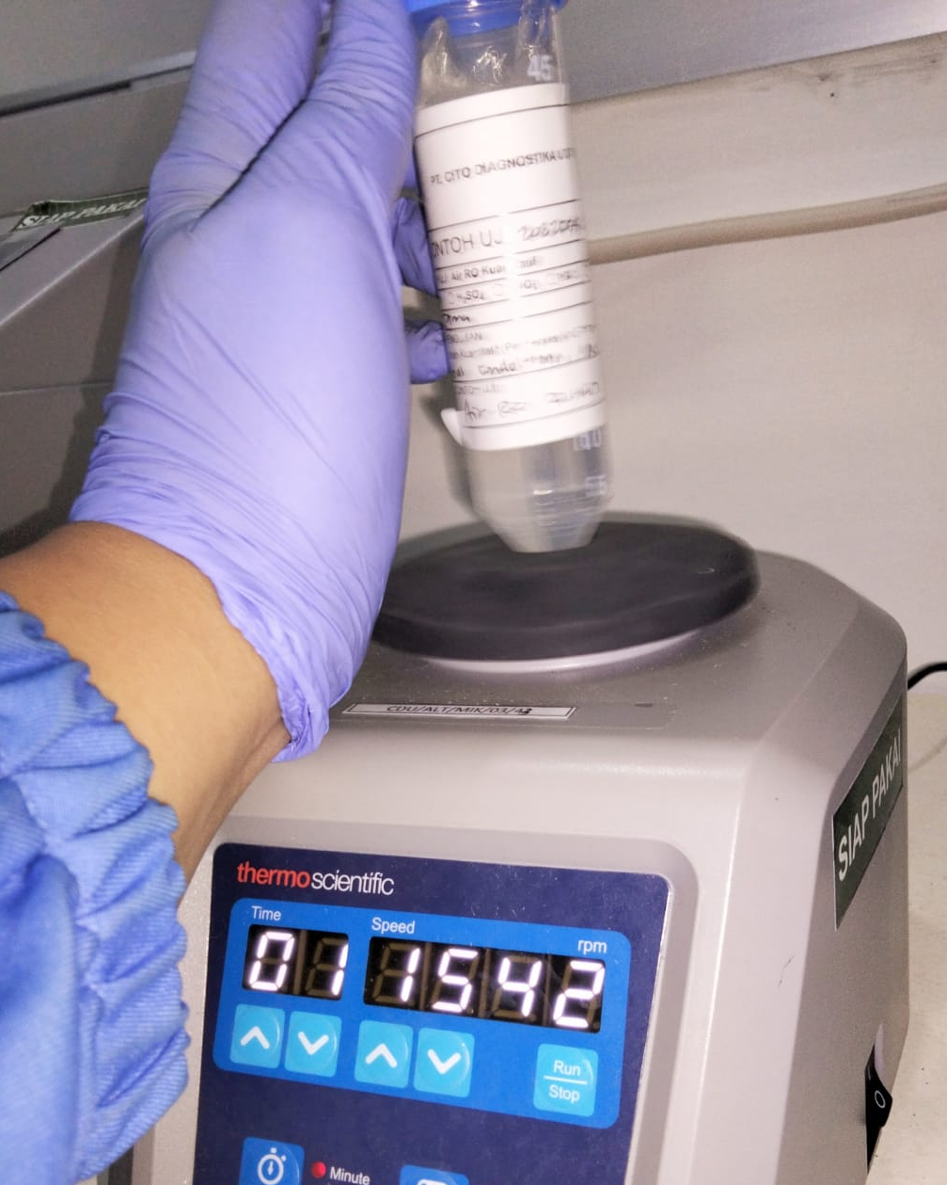
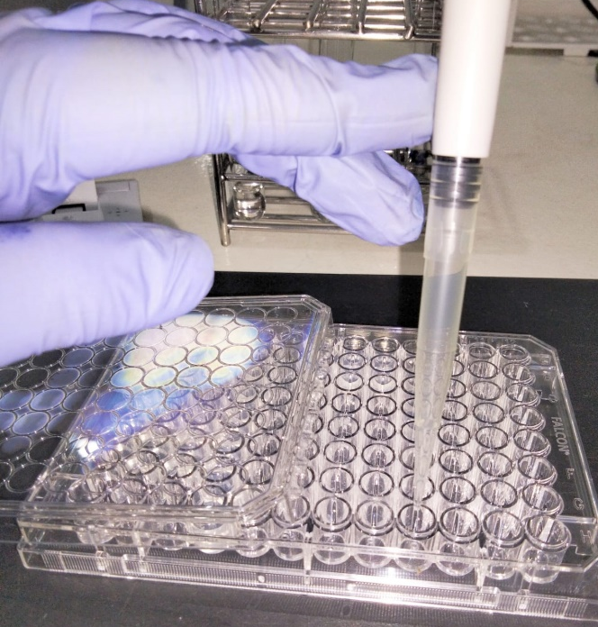
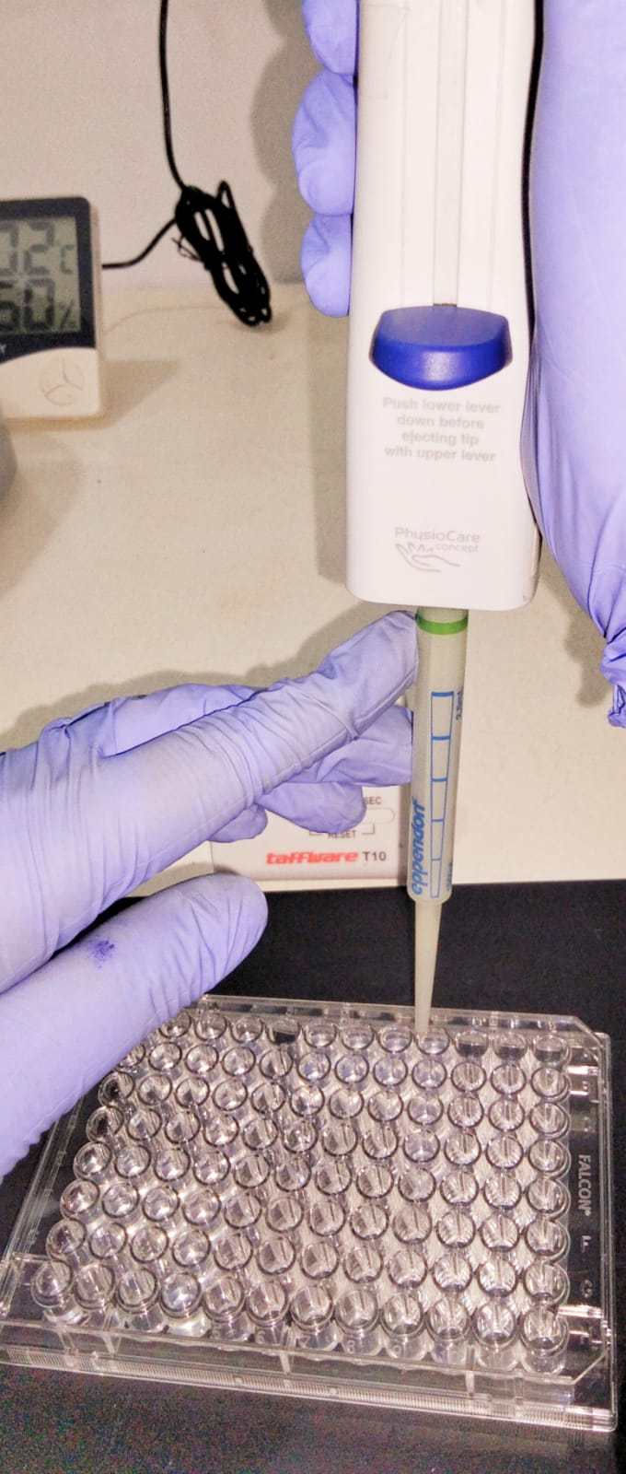
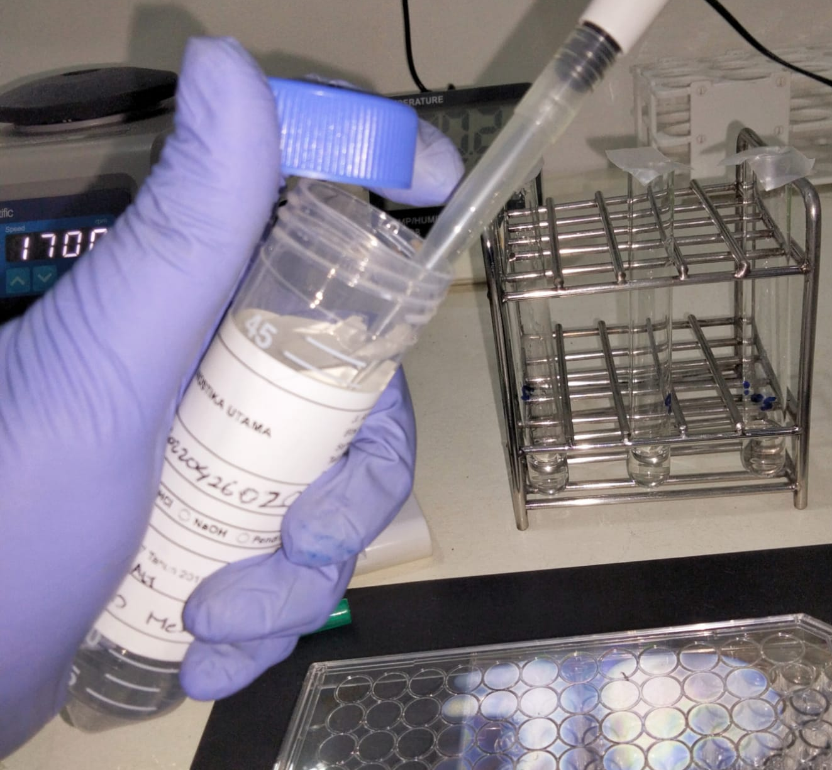
b. Pembuatan Sampel

Slide 14
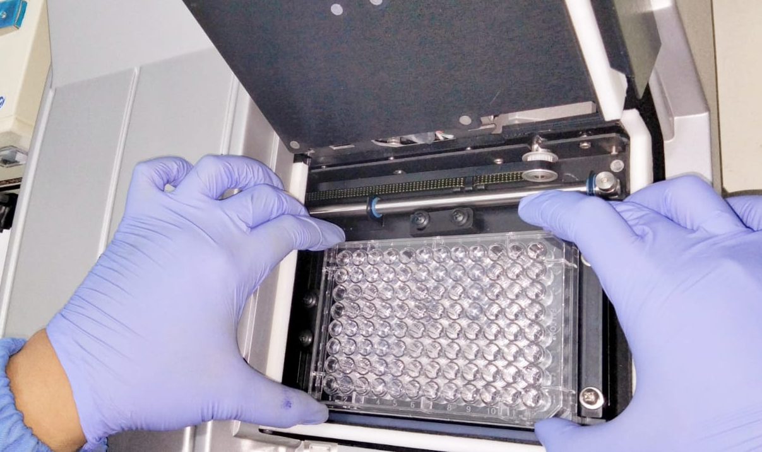
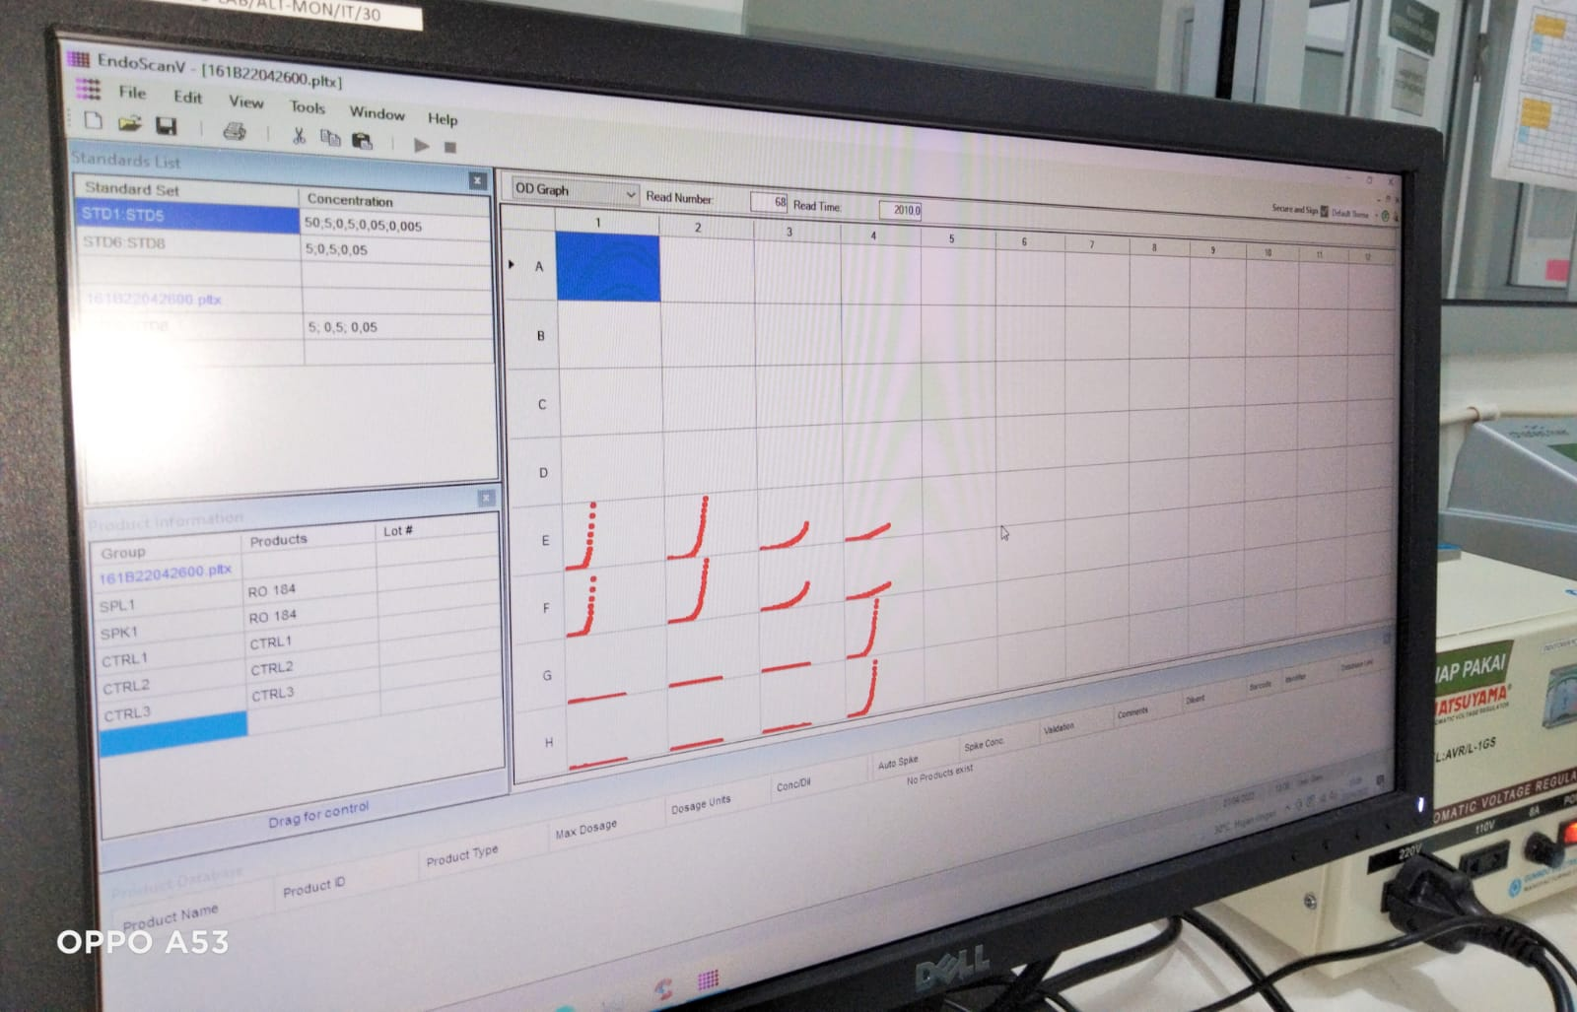
c. Running dan pembacaan hasil

Slide 15
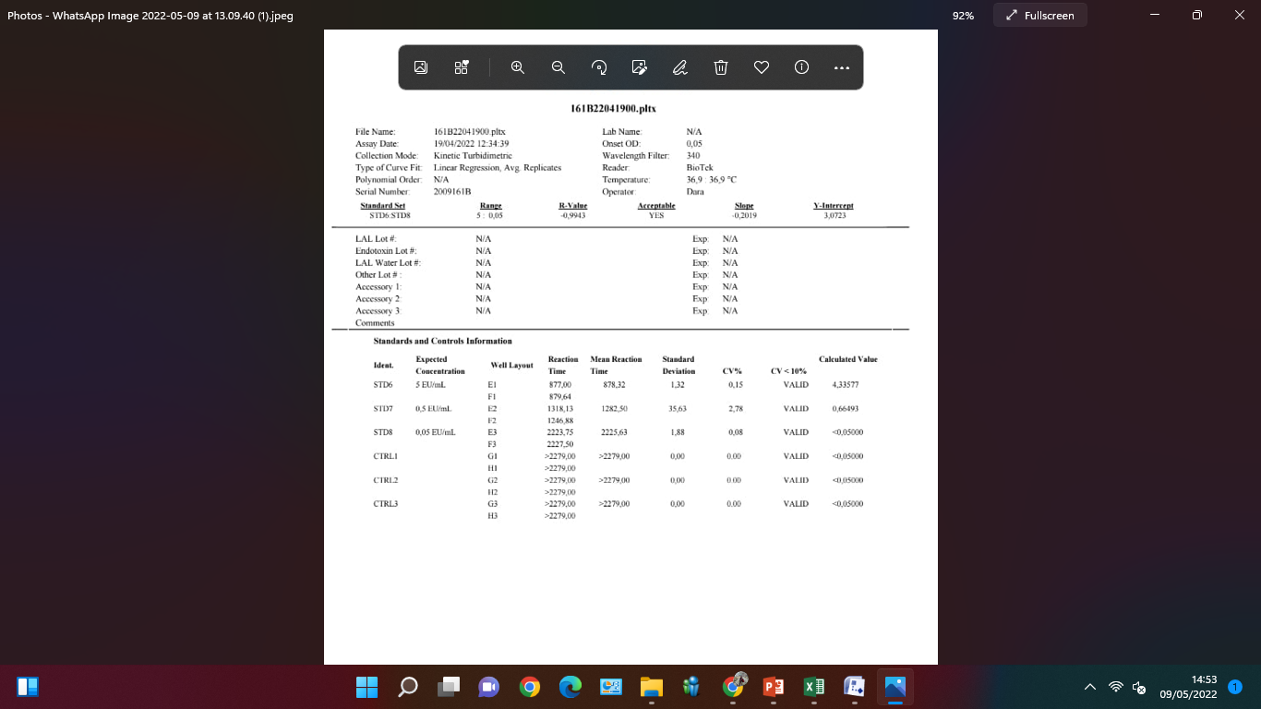
Pembacaan Kurva Standard
R > 0,98
%CV < 10%

Slide 16
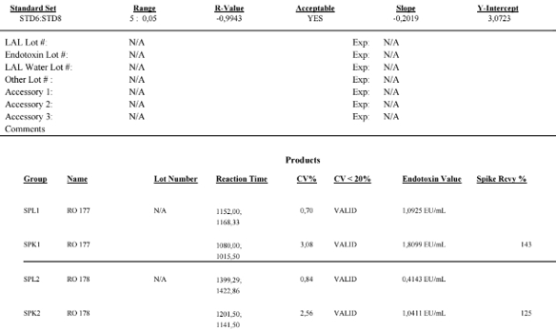
Pembacaan Sampel
%CV < 20%
Spike recovery 50-150%

Slide 17
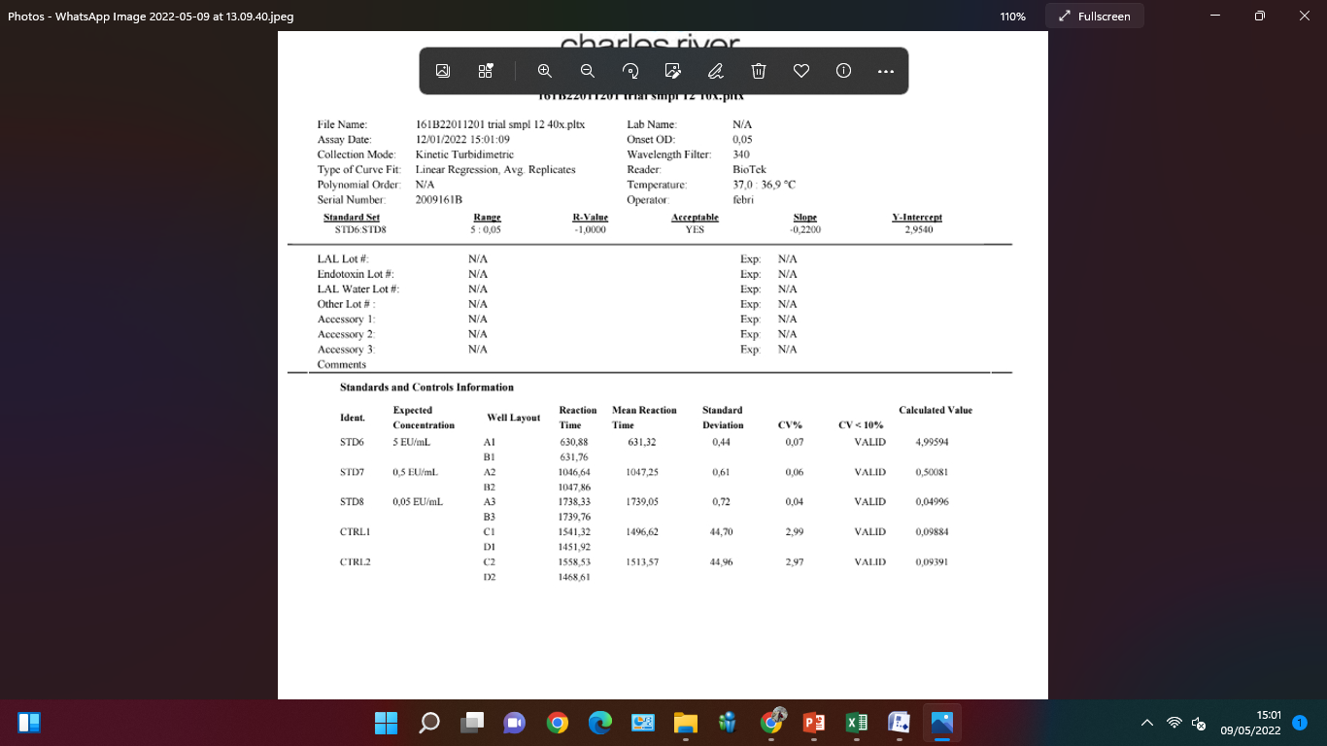
Pembacaan Kurva Standard
R > 0,98
%CV < 10%

Slide 18
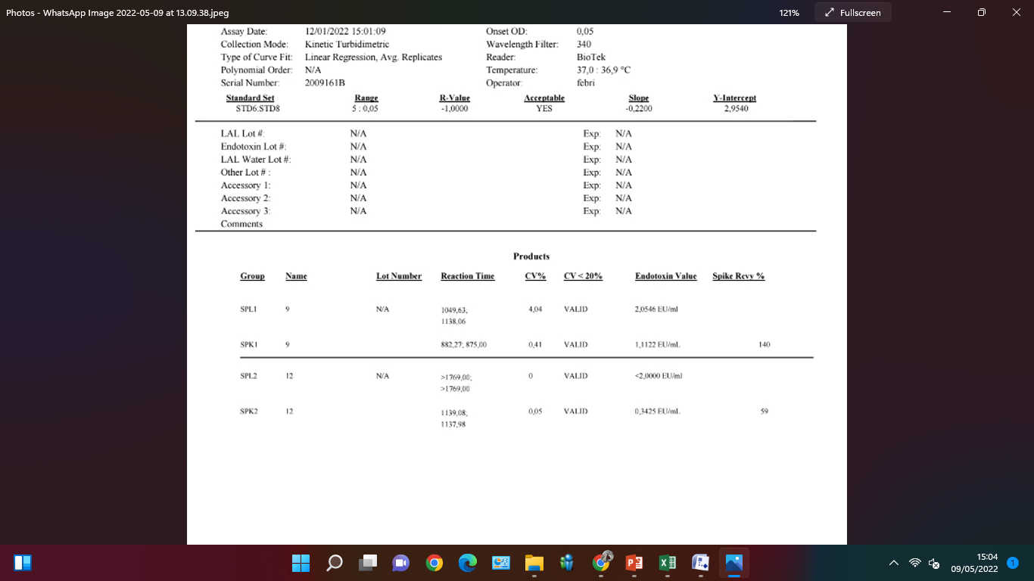
Pembacaan Sampel
MVD merupakan pengenceran maksimal yang dapat dilakukan disesuaikan dengan NAB dari baku mutu serta limit deteksi pengujian. Misal NAB 2 EU, limit deteksi 0,05 EU. Maka pengenceran maksimal/MVD adalah 2 : 0,05 sama dengan 40 kali.
Contoh sampel ini merupakan sampel dengan pengenceran maksimal MVD 40 kali dikarenakan pH < 4.
%CV < 20%
Dikarenakan pengenceran terlalu tinggi limit deteksi pada <2 EU
Spike recovery 50-150%

Slide 19
Faktor-faktor Kritis Pengujian Endotoksin Kuantitatif
Sampling (teknis, kompetensi petugas, peralatan free pyrogen)
Distribusi (suhu simpan 2-8°C, maksimal 24 jam).
Sampel (kekeruhan, rasio volume, waktu inkubasi, temperature, pH dan lain2)
pH (6,5-8 yang dapat dibaca alat, 4-8 yang dapat diterima laboratorium).
Kecepatan pengujian (kompetensi analis karena waktu maksimal spike LAL adalah 2 menit, sehingga dibutuhkan kecepatan dan ketepatan saat pemipetan).

Slide 20
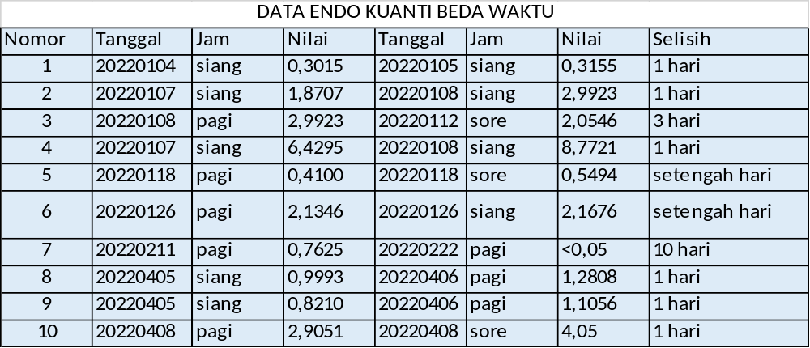
Pengaruh lama simpan contoh uji
Catatan : pengujian awal sudah memenuhi <24 jam penyimpanan pada suhu 2-8°C, pengujian ke 2 sudah melewati masa simpan 24 jam dengan selisih waktu dari pengujian awal.

Slide 21
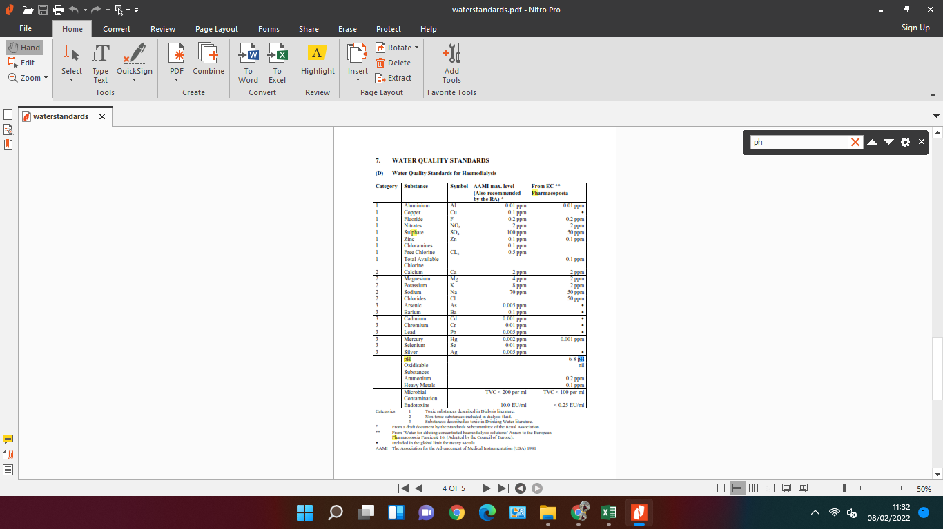
Standard Kualitas Air (pH)

Slide 22
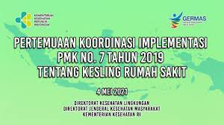
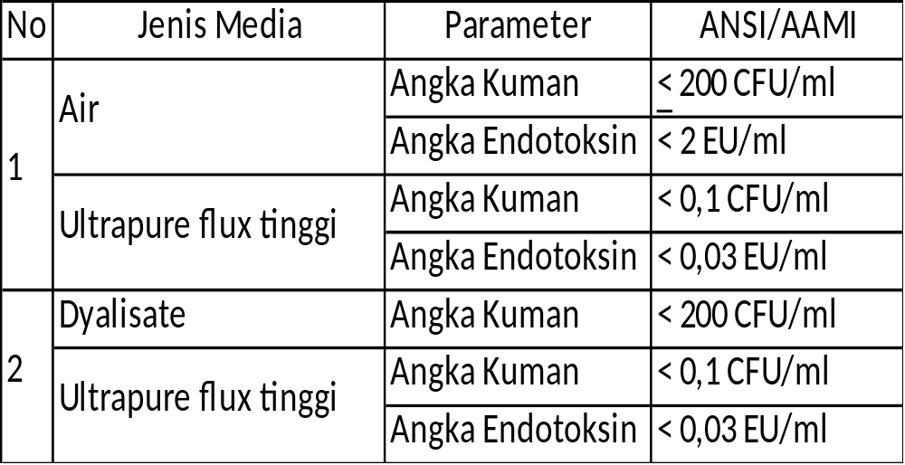
PERSYARATAN AIR HEMODIALISA (PMK 7 2019)

Slide 23

TEST SCHEDULE
Sampling / Penerimaan Contoh Uji :
Senin – Kamis
Pengujian :
Selasa – Jum’at
Hasil Jadi :
10 hari Kerja (beserta ALT)

Slide 24
Refferensi :
Bacterial Toxin. PPT Mikrobiologi PT. CDULAB, Semarang.
Limulus Amebocyte Lysate. US License No. 1197. Multitest Vial For Endotoxin (Pyrogen) Detection.
Bacterial Endotoxin Testing For Dialysis Water. PPT. Kinetic Turbidimetric Assay Training PT. CDULAB. 2021.
Sandle, Tim. Variability and Test Error with the LAL Assay. Ameican Pharmaceutical Review. Endotoxin Suplement. 2014.
BCRenal Agency. Clinical Practice Standards and Procedures for Dialysisi Water Quality :2b: Endotoxin Testing of Dialysis Water. November 2011.
Prosedur Pengambilan Sampel Air Untuk Mikrobiologikal Test. MKI.
Uji endotoksin-pyrogen. PPT. fdokumen.com_uji-pirogen-lal.

Slide 25
TERIMAKASIH

